Slide 1
Всероссийский онлайн форум
Психолого-педагогическая диагностика детей с расстройствами аутистического спектра. Опыт регионов.
Организация психолого-педагогической диагностики детей с РАС в условиях Ресурсной комнаты поддержки
на примере работы
МБДОУ-детского сада
комбинированного вида № 13
г. Екатеринбург
Чепелева Е.А., заведующий

Slide 2
Партнеры проекта:
Региональный Ресурсный Центр по организации сопровождения детей с расстройствами аутистического спектра
на территории Свердловской области
Ассоциация граждан и организаций для помощи людям
с особенностями в развитии и ментальным инвалидам
в городе Екатеринбурге и Свердловской области
«Особые люди»

Slide 3
Цель проекта: создание условий для успешного развития детей с ООП в процессе использования стратегий визуальной поддержки и технологии Ресурсная комната
Задачи проекта:
Повысить компетентность педагогов и родителей в вопросах инклюзии
Создать единую психологически комфортную образовательную среду для детей, имеющих разные стартовые возможности
Осуществлять образовательный процесс, в котором дети с ООП максимально разделяют опыт со сверстниками, получая индивидуальную поддержку, соответствующую потребностям
и достигаемым результатам

Slide 4
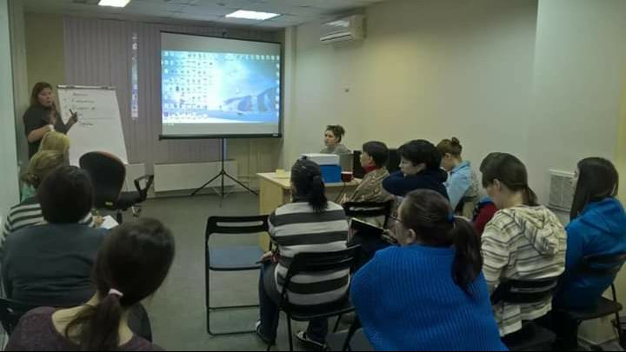
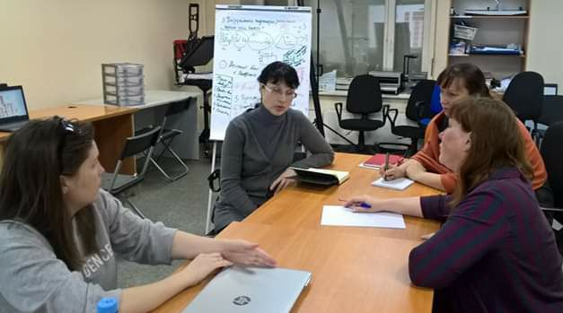
Обучение для педагогов, родителей и детей детского сада
«Открытые знания для всех (родители)»
«Основы ПАП для родителей»
Консультации специалистов для родителей

Slide 5
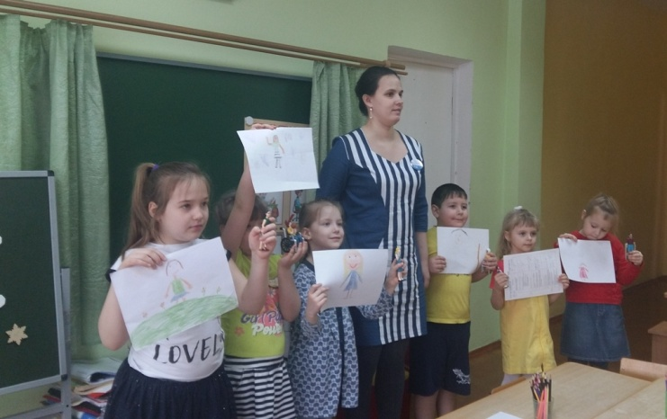
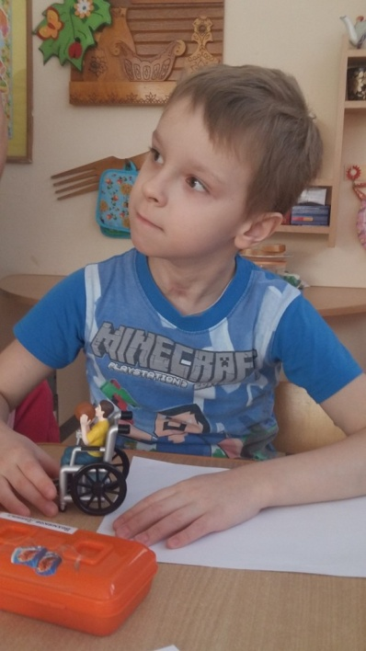
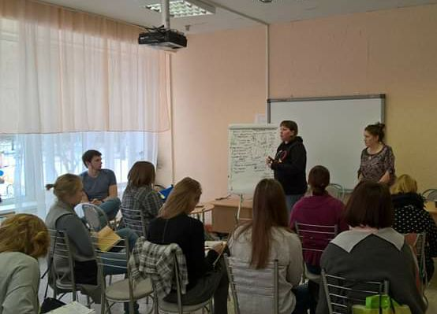
Проведение семинаров, занятий для педагогов, родителей и детей детского сада
«Открытые знания для всех»
«Уроки доброты»

Slide 6
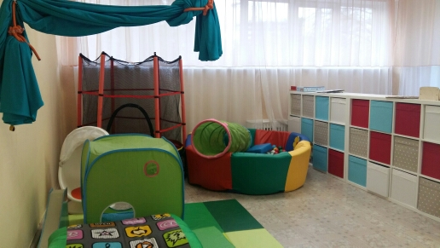
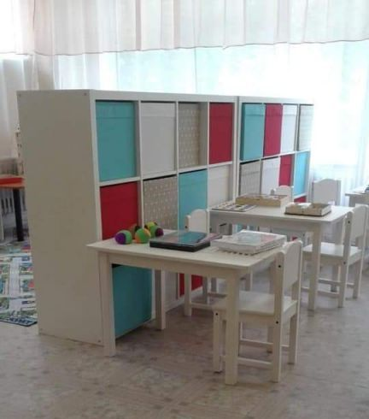
Ресурсная комната

Slide 7
Технология «Ресурсная комната»
навык
Его обобщение
в другой среде
Его формирование
в Ресурсной комнате

Slide 8
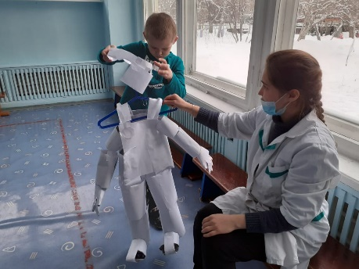
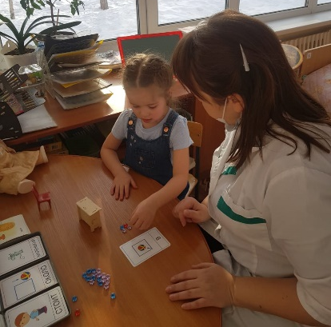
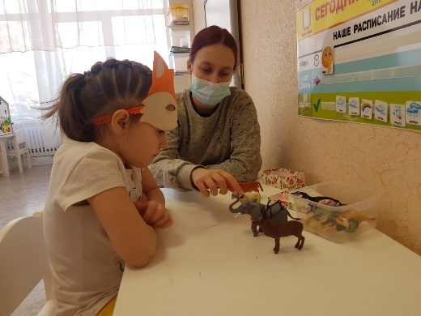
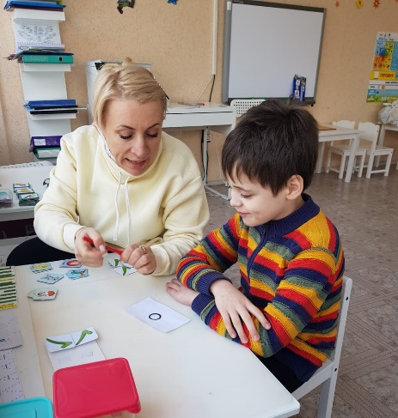
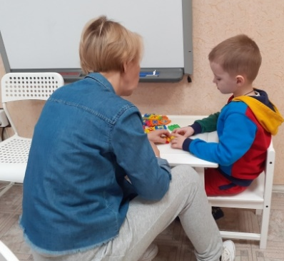
Тьютор для каждого ребёнка с ООП (РАС)

Slide 9
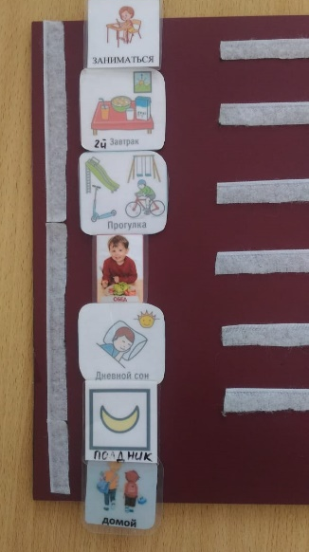
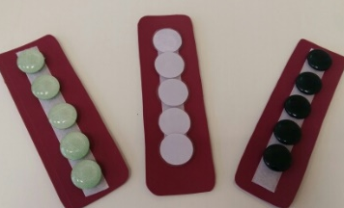
Использование стратегий визуальной поддержки детей с ООП
- Визуальное расписание
Визуально представленные части занятия, задания, процесса (умывание, одевание)
Визуальный Таймер
Схемы с положительными и негативными последствиями, фото до и после
Структурированная среда (карточки/фото на предметах, шкафах, дверях)
Функциональная коммуникация (карточки)

Slide 10
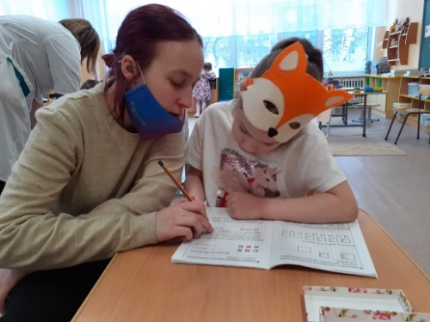
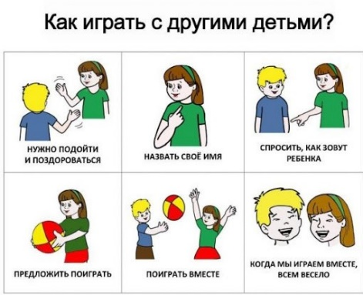
Использование стратегий с доказанной эффективностью в работе с детьми с ООП
-Частичное участие (на первых этапах)
-Время на обработку информации
- Трёхступенчатая подсказка
1 ур-вербальная
2 ур-частичная физическая
3 ур-полная физическая
- Социальные истории:
Как играть с детьми
Я пойду в цирк
Учебная эвакуация
Гроза

Slide 11
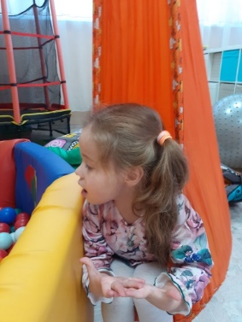
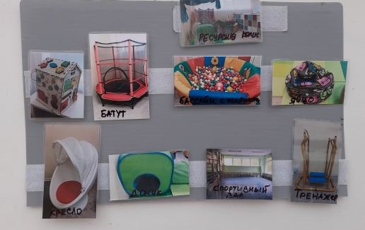
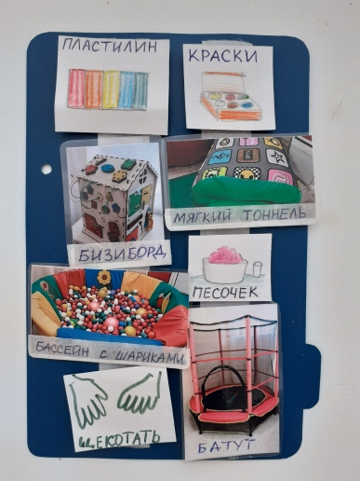
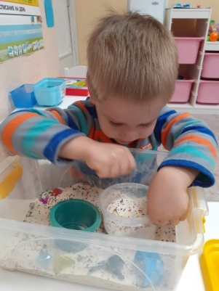
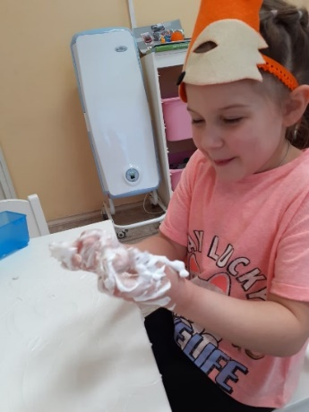
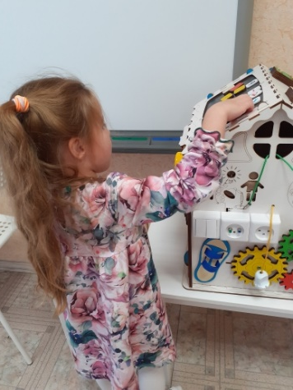
Использование стратегий с доказанной эффективностью
Поощрение
(визуально
представленное)

Slide 12
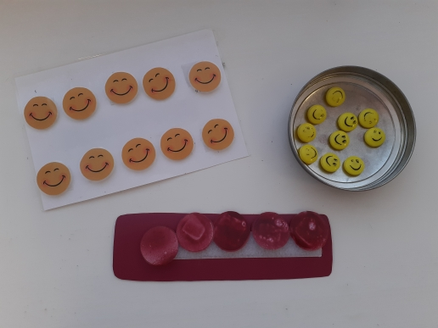
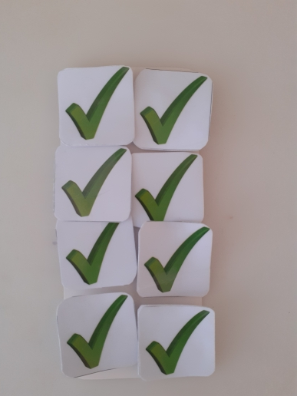
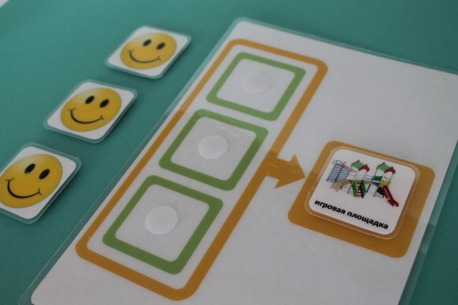
Использование стратегий с доказанной эффективностью
Отсроченное Поощрение (жетоны)

Slide 13
Использование стратегий с доказанной эффективностью
Отсроченное Поощрение (жетоны)

Slide 14
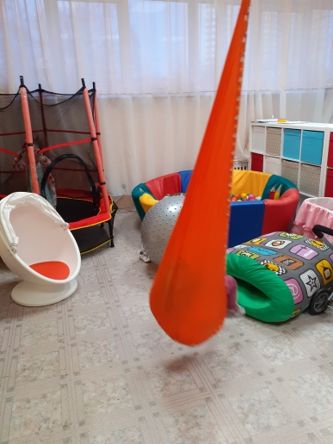
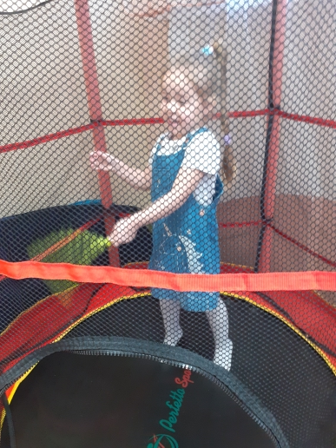
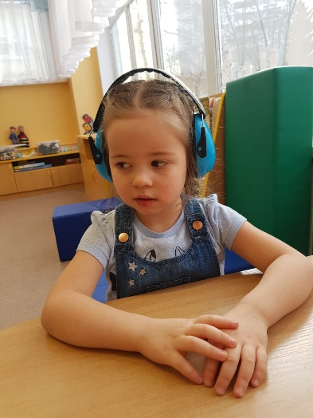
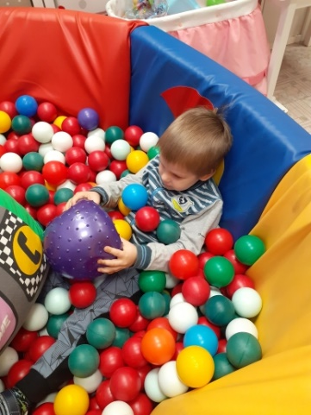
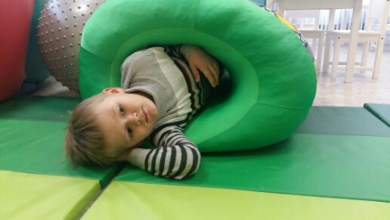
Использование стратегий с доказанной эффективностью
Сенсорные ощущения

Slide 15
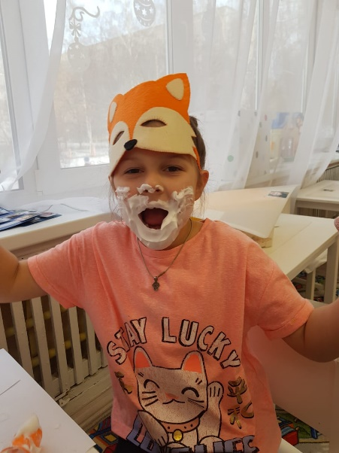
Использование стратегий с доказанной эффективностью
Нежелательное поведение (НП)
Непонимание происходящего (тревожность)
Несформированность коммуникативных
навыков
Особые сенсорные ощущения
Выяснить функцию НП:
Избегает неприятного
Хочет получить желаемое
Ощущает особые
сенсорные ощущения
2. Собрать данные по НП:
До НП
Во время НП
После НП
3. Построить общую стратегию
работы для всех участников образовательного процесса
(всех педагогов и родителей)

Slide 16
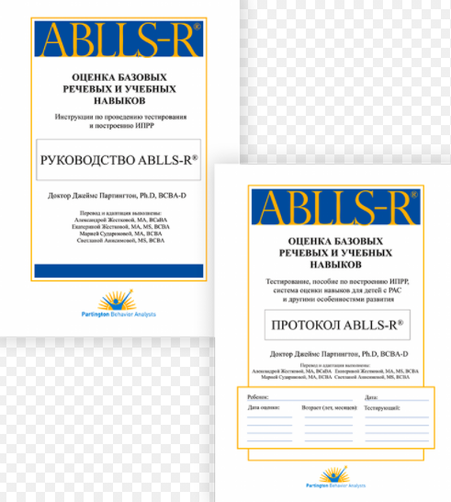
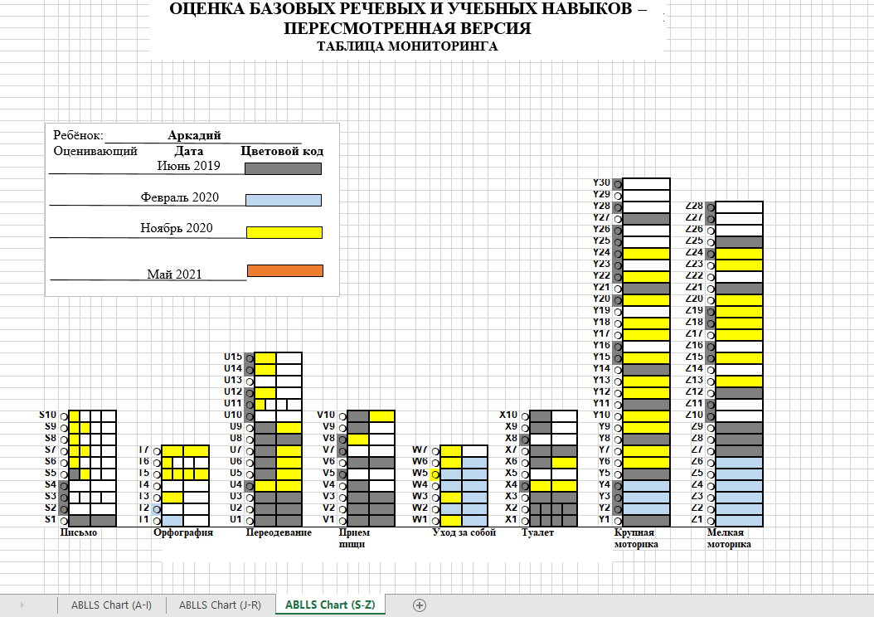
Организация психолого-педагогической диагностики детей с РАС

Slide 17
Организация психолого-педагогической диагностики детей с РАС

Slide 18
Организация психолого-педагогической диагностики детей с РАС
Видео 1 D5 D9 D10 имитация движений рта, языка, рук, головы

Slide 19
Организация психолого-педагогической диагностики детей с РАС
Видео 2 C50 двухкомпонентная инструкция

Slide 20
Организация психолого-педагогической диагностики детей с РАС
Видео 3 G17 назвать 5 предметов к классу

Slide 21
Организация психолого-педагогической диагностики детей с РАС

Slide 22
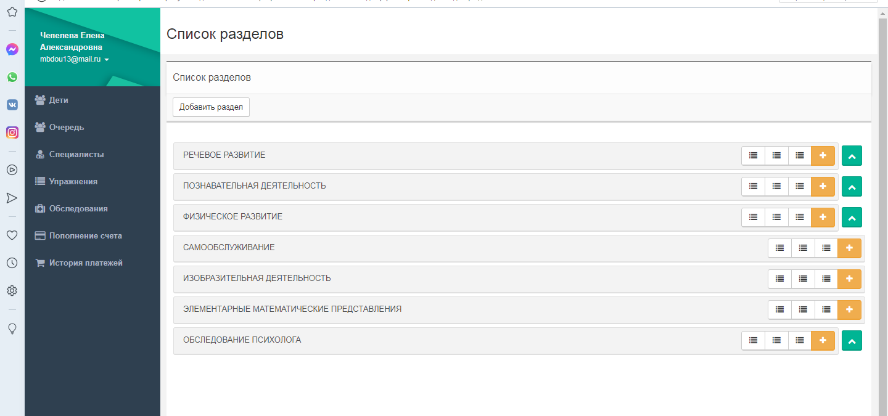
Организация психолого-педагогической диагностики детей с РАС

Slide 23
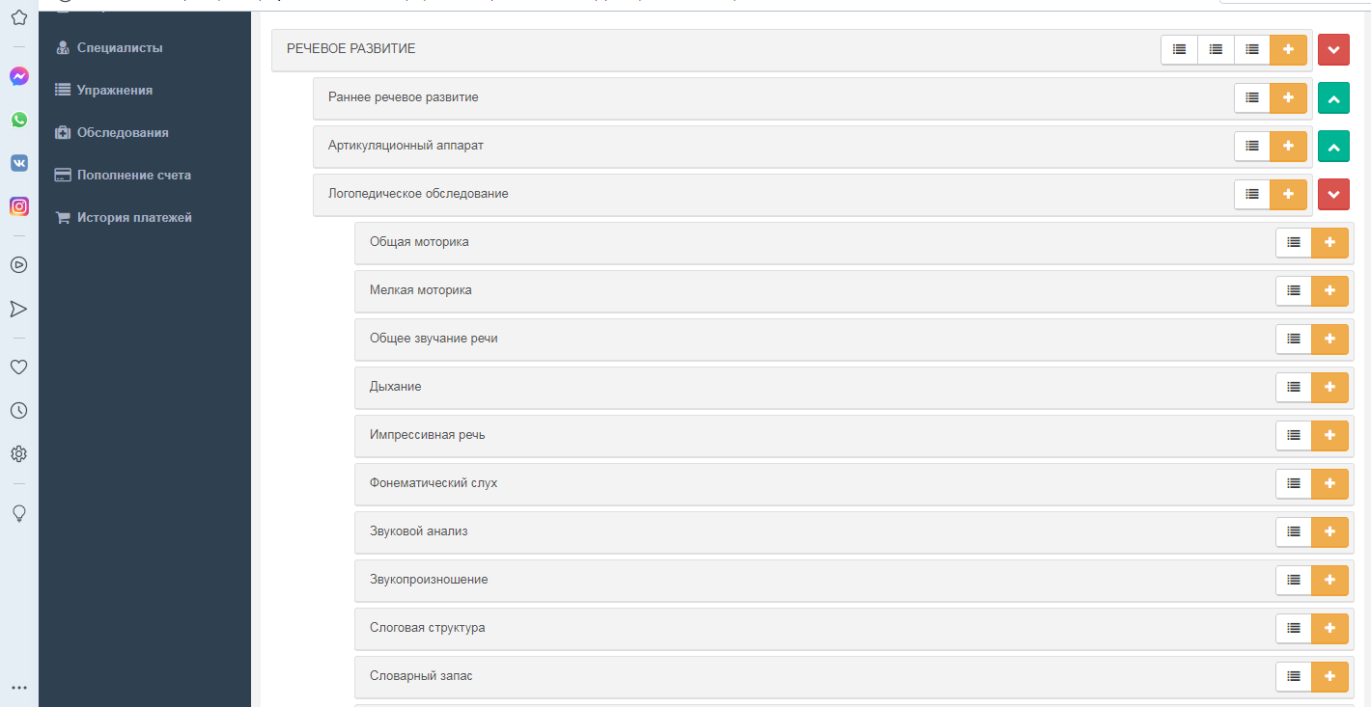
Организация психолого-педагогической диагностики детей с РАС

Slide 24
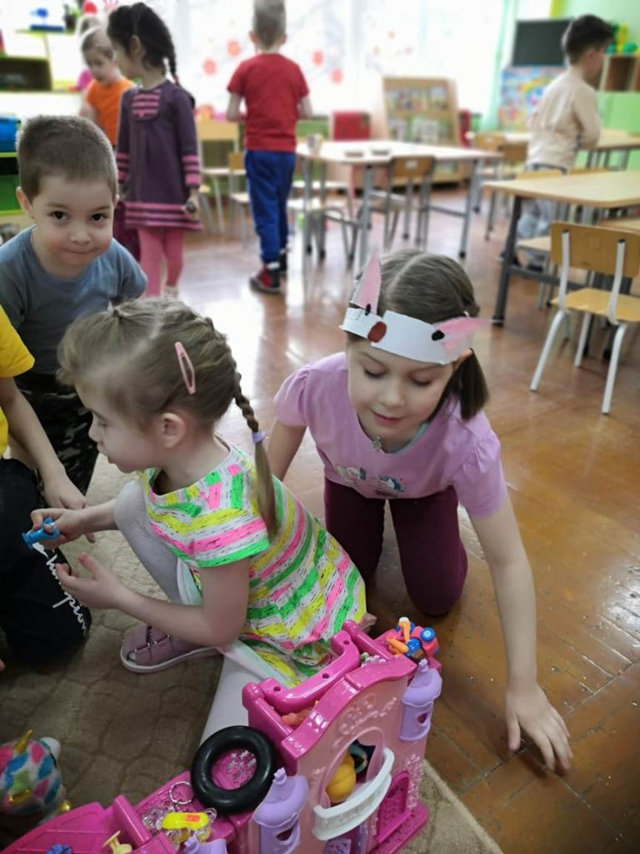
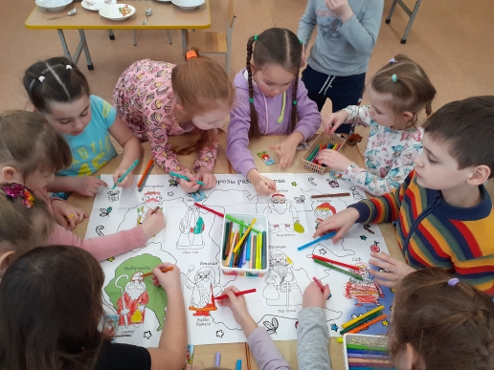
Результаты проекта за период с 01.09.2019 по май 2021 г.
Все дети с РАС постепенно включены в среду сверстников в соответствии со своим режимом включения
Уровень коммуникации всех детей с ООП значительно вырос

